Slide 1
Jenkins+Docker持续集成

Slide 2
目录
01
CI & Jenkins简介
主要是持续集成和Jenkins特性的简单介绍
02
Docker简介
主要是Docker原理、特性的简单介绍
03
实践搭建
介绍我们在实践中为何使用Jenkins和Docker
04
Tips
总结一些需要注意的小问题

Slide 3
Jenkins简介
Jenkins是一个开源软件项目，是基于Java开发的一种持续集成（CI）工具，用于监控持续重复的工作，旨在提供一个开放易用的软件平台，使软件的持续集成变成可能。 Jenkins最开始被称作Hudson，在持续集成领域的市场份额居于主导地位，其被各种规模的团队用于各种语言和技术的项目中，比如.NET、Ruby、PHP、Java等。

Slide 4
Jenkins优势
01
降低风险
02
减少重复过程
03
随时随地生成可部署软件
04
增强项目可见性

Slide 5
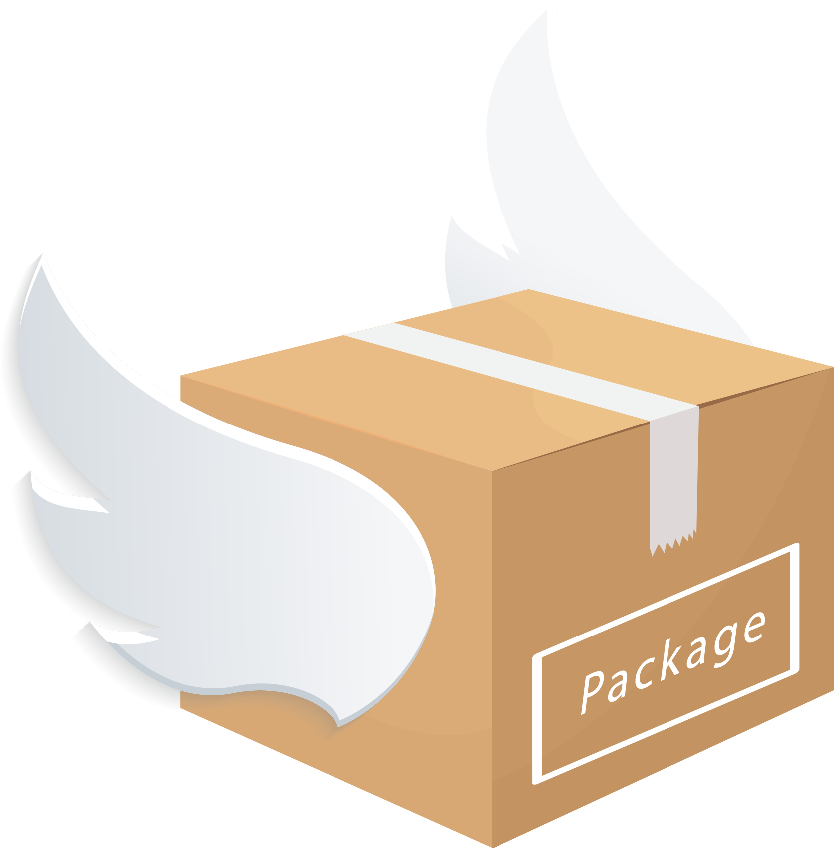
持续集成（CI）
Design
Develop
Test
Release
好处：快速发现错误 & 防止分支大幅偏离主干
目的：使产品快速迭代，同时保持高质量

Slide 6









开源免费
权限管理
跨平台
WEB可视化
插件丰富
API丰富
主从架构 & 分布式
社区活跃
安装配置简单
Jenkins是java语言编写的开源CI工具（易使用、易扩展、社区活跃）

Slide 7
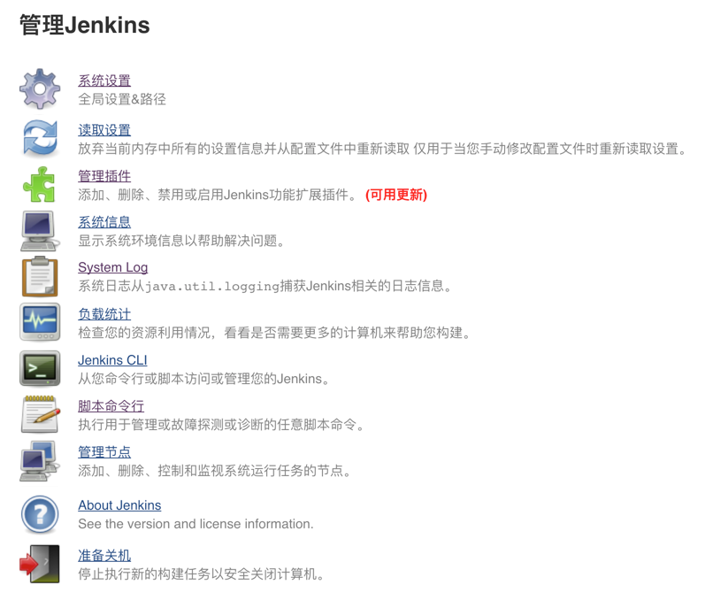
如何创建一个简单的作业
管理Jenkins
系统设置
读取设置
管理构建中使用的工具路径，
例如JDK、不同版本Maven
及Gradle等。
迁移Jenkins时使用，会加载
系统和构建作业配置。
负载统计
管理节点
跟踪服务器繁忙情况，并据此提
醒是否需要扩容和增加节点机
处理并行和分布式构建，可以
命令节点机器执行作业。

Slide 8
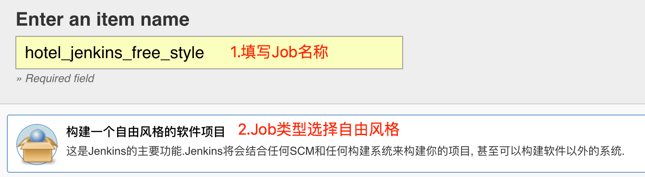
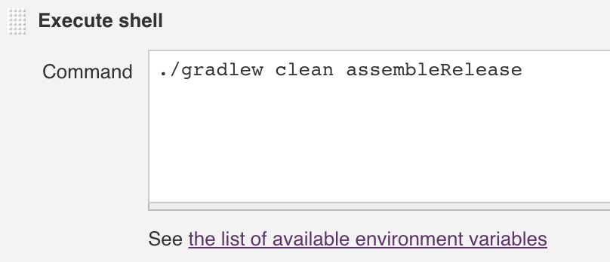
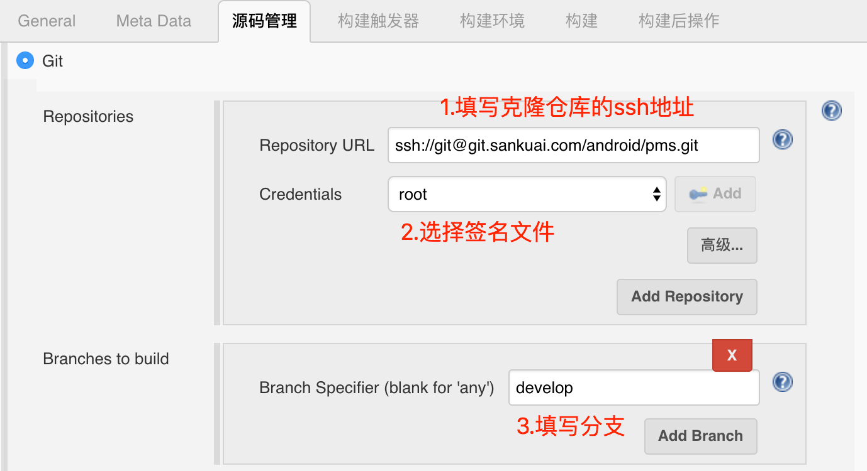
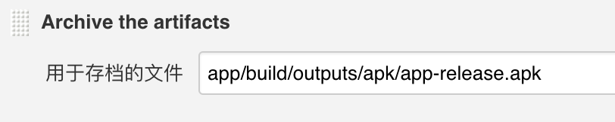


创建简单作业的步骤
1.创建自由风格的Job
3.执行构建脚本
4.归档构建结果
2.填写代码仓库信息
构建一次的结果
job构建的质量

Slide 9
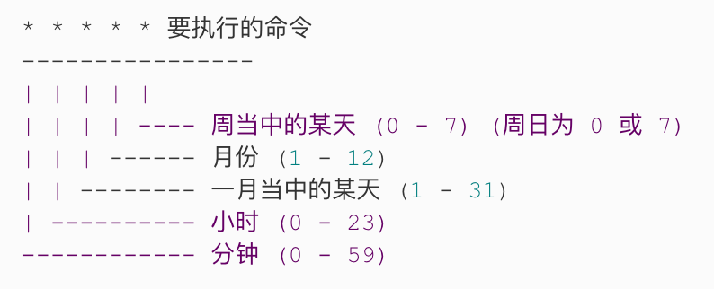
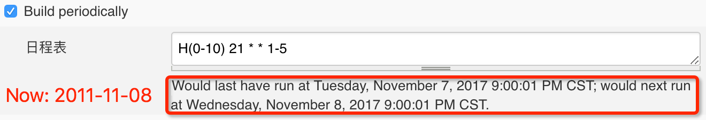
如何创建一个简单的作业
设置定时构建
构建触发器
特殊字符 | 含义
@yearly | 0 0 1 1 * (每年运行一次)
@annually | 同@yearly
@monthly | 0 0 1 * * (每月运行一次)
@weekly | 0 0 * * 0 (每周运行一次)
@daily | 0 0 * * *（每天运行一次）
@midnight | 同@daily
@hourly | 0 * * * * (每小时运行一次)
＊所有值
* * * * * 每分钟构建一次
/ 间隔
*/5 * * * * 每5分钟构建一次
M-N 范围
* * * * 1-5 工作日每天构建一次
, 枚举
5,15 * * * * 每小时第5和15分钟构建一次

Slide 10
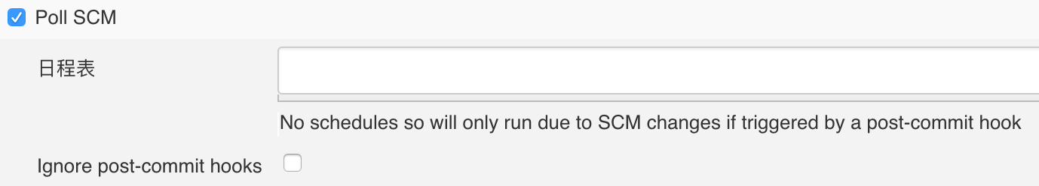
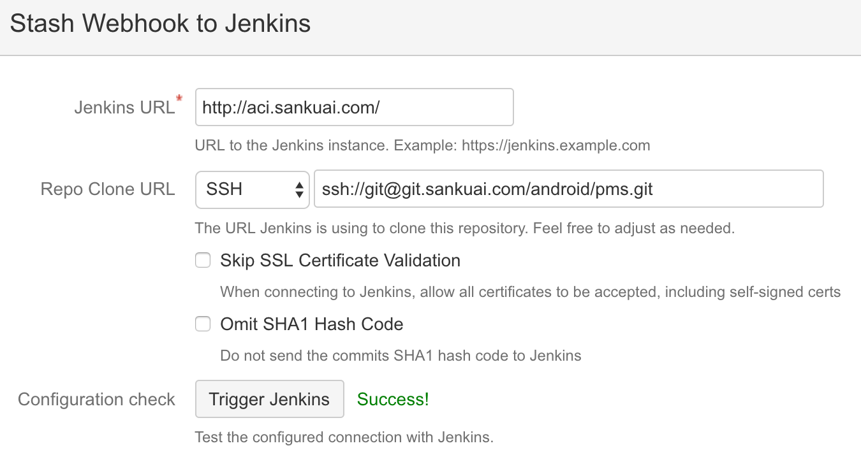
如何创建一个简单的作业
代码变动触发构建
配置构建触发器
在Stash端关联Jenkins
关于Git Hooks
钩子程序会在Git执行命令特定的点触发自定义的行为
git push
post-commit.sh
Stash
Jenkins

Slide 11
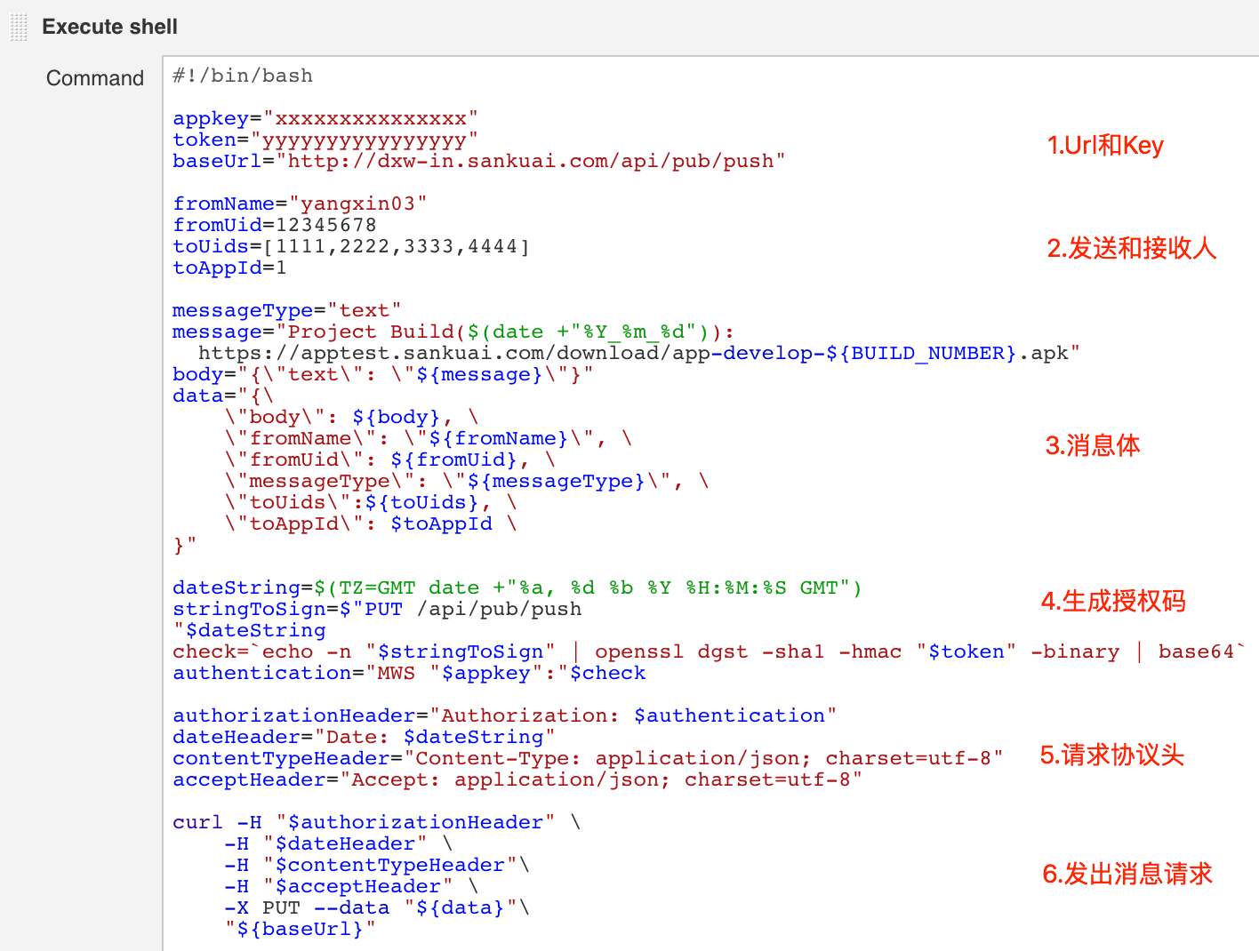
如何创建一个简单的作业
通知
被动策略
主动策略
电子邮件
桌面通知
rss订阅
IM即时通信
构建分发器
制造噪声
声明构建
短信

Slide 12
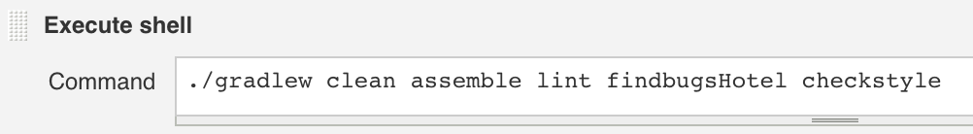
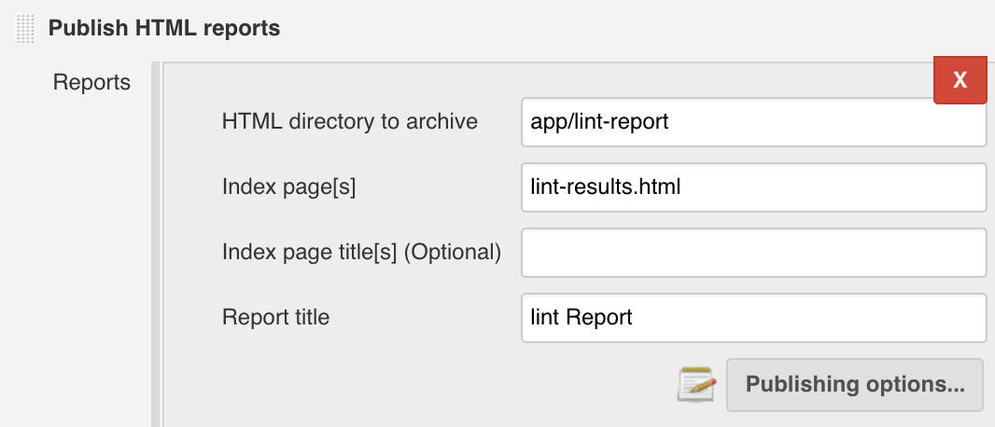
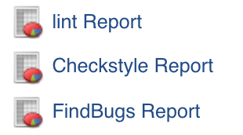
如何创建一个简单的作业
代码质量
Sonar (将这些代码质量量度集中到单一网站中的工具)
参考wiki:《在Job中配置Sonar》
Checkstyle
Findbugs
Pmd
Coverage Complexity Scatter Plot
Task Scanner

Slide 13
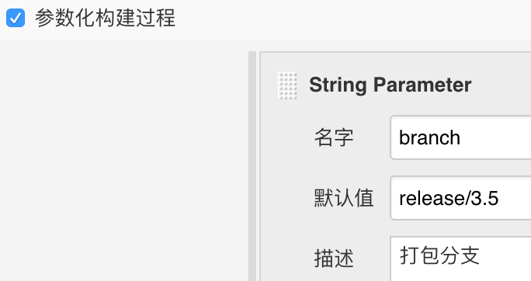

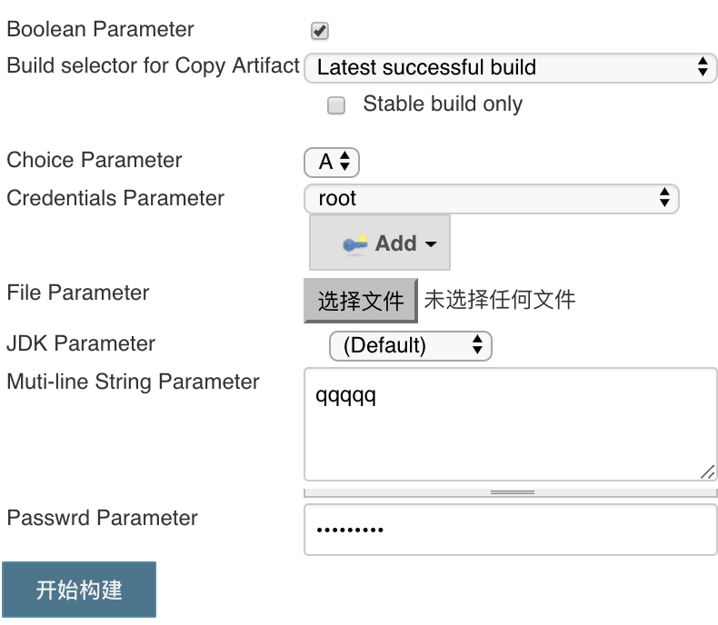
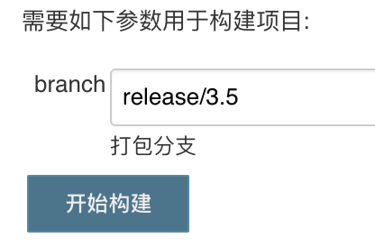

高级构建配置
参数化配置
示例: 参数化Git分支构建
Parameterized Build插件
远程启动参数化构建作业：
<server-url>/job/<build-job>/buildWithParameters?branch=release/3.5
ps.注意大小写敏感，并且值需要转义

Slide 14
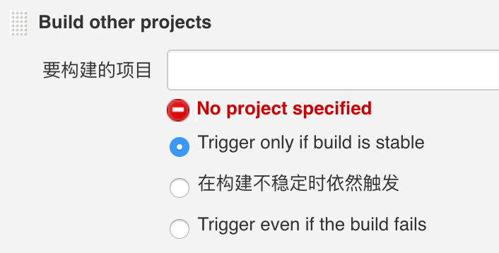
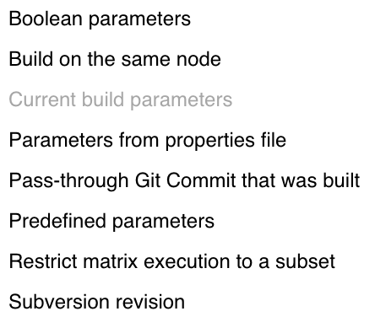
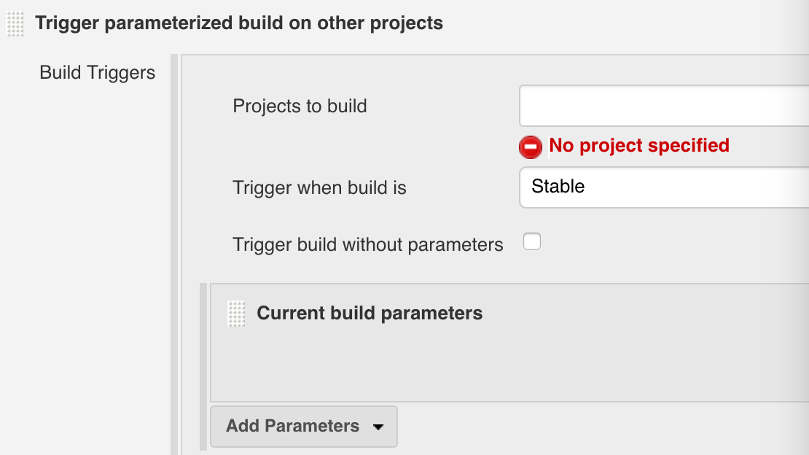
高级构建配置
参数化触发
build other projects不能参数化触发其他项目
Parameterized Trigger插件
在构建后操作中添加Trigger parameterized build on other projects

Slide 15
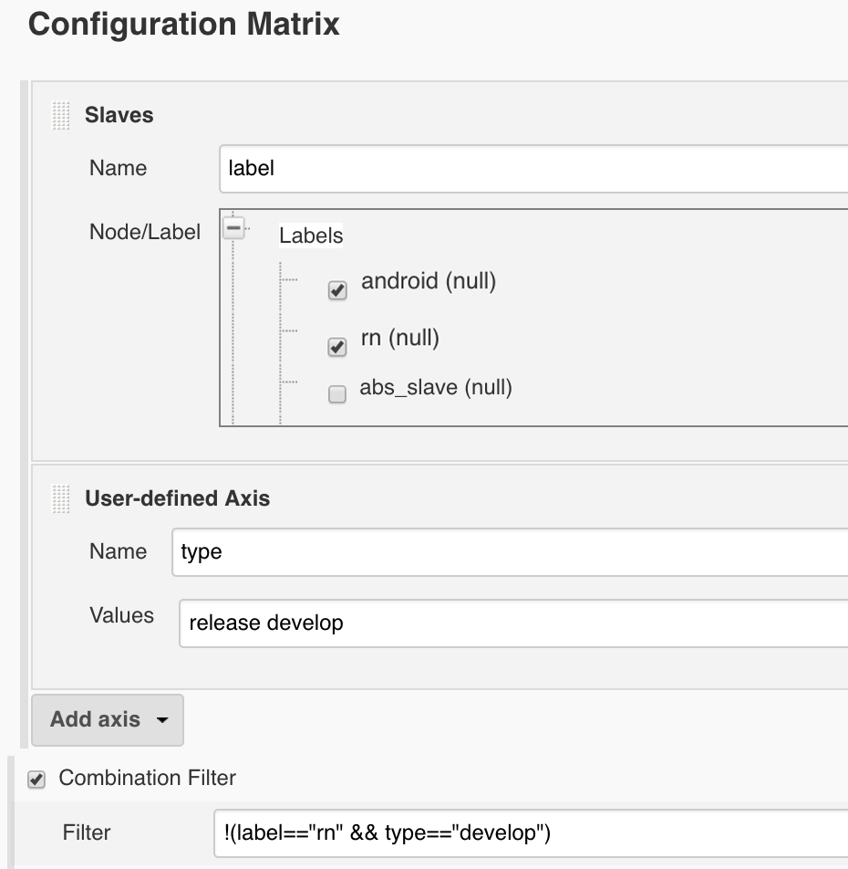
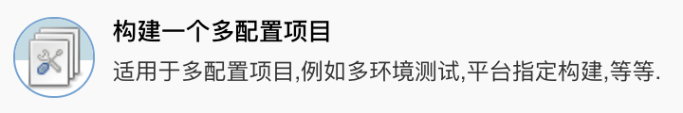



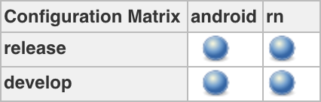
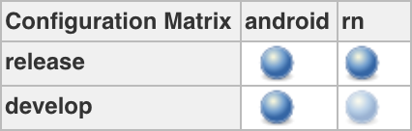
高级构建配置
多配置项目构建
运行所有可能的参数组合的参数化构建作业
New Job选择Build multi-configuration project
Configuration Matrix
配置从节点
配置SDK
自定义配置

Slide 16
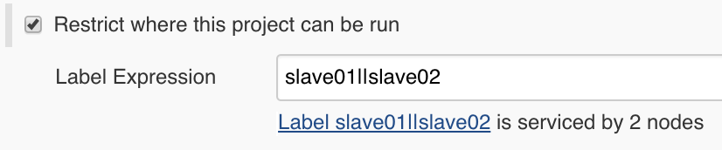
高级构建配置
分布式构建
在特定slave运行构建作业
user & admin
http/https
master
windows
!windows
linux && mysql
linux && (beijing || shanghai)
slave
slave
slave
master：调度分发构建，监视从节点，纪录发布构建产物
slave：实际执行构建作业
管理Jenkins > 管理节点 > 新建节点

Slide 17
Docker简介
Docker基于容器技术的轻量级虚拟化解决方案 Docker是容器引擎，把Linux的cgroup、namespace等容器底层技术进行封装抽象，为用户提供了创建和管理容器的便捷界面（包括命令行和API） Docker 是一个开源项目，诞生于 2013 年初，基于 Google 公司推出的 Go 语言实现 微软，红帽Linux，IBM，Oracle等主流IT厂商已经在自己的产品里增加对Docker的支持。 Google 每周启动超过20亿个容器进行业务服务，于上个世纪90年代已经开始大规模使用容器技术

Slide 18
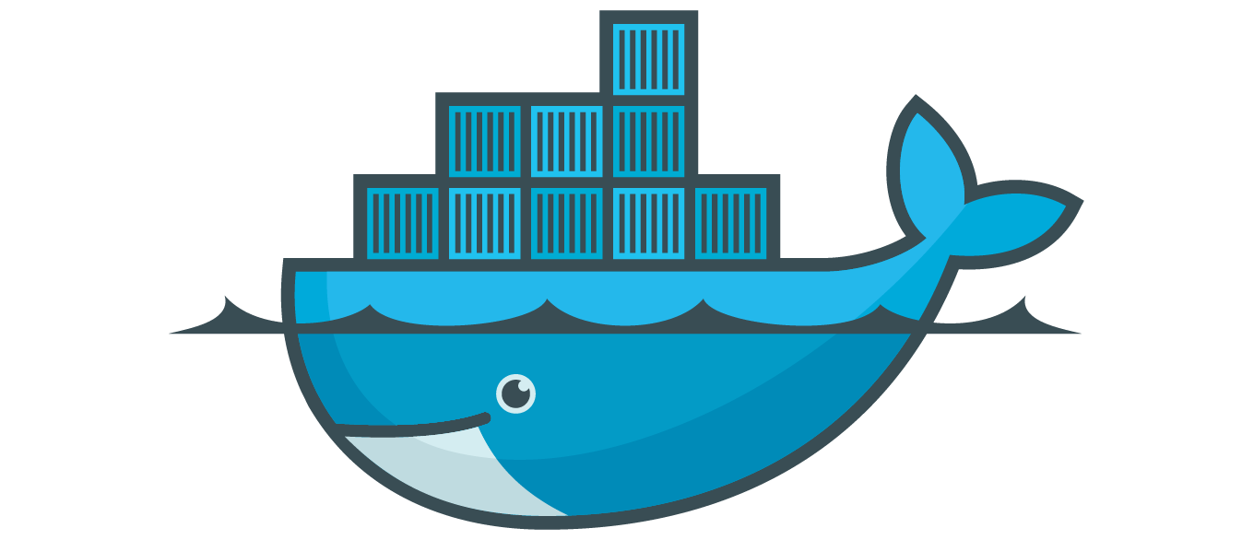
Docker优势
01
开源、轻量
02
更高效的利用系统资源
03
更快速的启动时间
04
一致的运行环境、轻松迁移、维护、扩展…

Slide 19
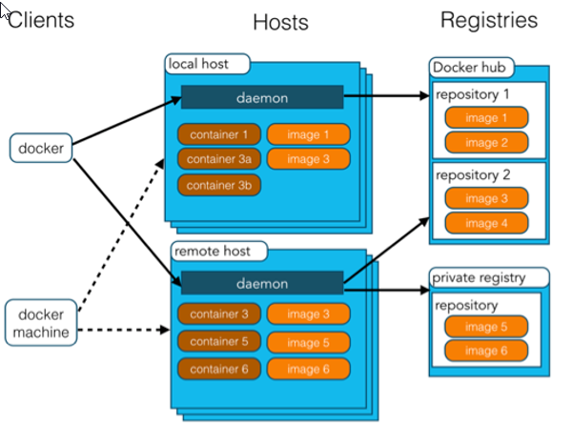
Docker核心

Slide 20
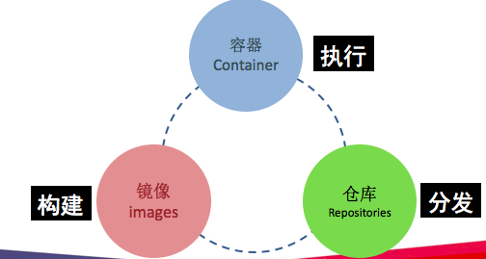
Docker三要素
01
镜像 类似于类
02
容器 类似于对象
03
仓库 存放镜像的场所

Slide 21
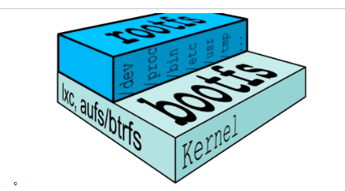
Docker原理
01
UnionFS联合文件系统
02
Bootfs 包含BootLoader、kemel
03
Rootfs 包含/dev、/proc、/bin等目录文件，类
似于不同系统发行版（Ubuntu、centos等）

Slide 22
UnionFS联合文件系统
Docker镜像被存储在一系列的只读层。当我们开启一个容器，Docker读取只读镜像并添加一个读写层在顶部。如果正在运行的容器修改了现有的文件，该文件将被拷贝出底层的只读层到最顶层的读写层。在读写层中的旧版本文件隐藏于该文件之下，但并没有被破坏 - 它仍然存在于镜像以下。当Docker的容器被删除，然后重新启动镜像时，将开启一个没有任何更改的新的容器 - 这些更改会丢失。
此只读层及在顶部的读写层的组合被Docker称为 Union File System（联合文件系统）。

Slide 23
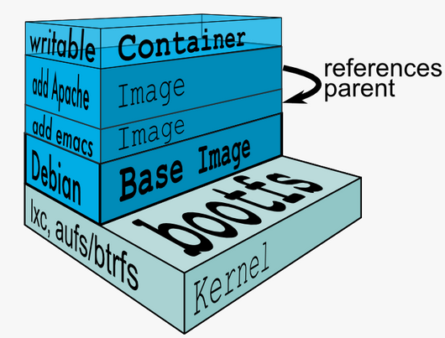
Docker UnionFS特性
Docker镜像位于bootfs之上
每一层镜像的下面一层称为其父镜像(父子关系)
第一层镜像为Base Image
容器在最顶层
其下的所有层都为readonly
Docker将readonly的FS层称作 "image"

Slide 24
LinuxKernel
root namespace
容器Namespace资源隔离
init
pid=1
pid - 进程
net - 网络
ipc – 通信
mnt - 文件系统
uts - 分时
user - 用户
init
pid=2
bash
pid=3
bash
pid=4
X namespace
init
pid=1
bash
pid=2

Slide 25
容器cgroups
资源限制:cgroups 可以对任务使用的资源总额进行限制，如设定应用运行时使用内存的上限，一旦超过这个配额就发出 OOM（Out of Memory）提示。
优先级分配:通过分配的 CPU 时间片数量和磁盘 IO 带宽大小，实际上就相当于控制了任务运行的优先级。
资源统计:cgroups 可以统计系统的资源使用，如 CPU 使用时长、内存用量等，这个功能非常适用于计费。
任务控制:cgroups 可以对任务执行挂起、恢复等操作。

Slide 26
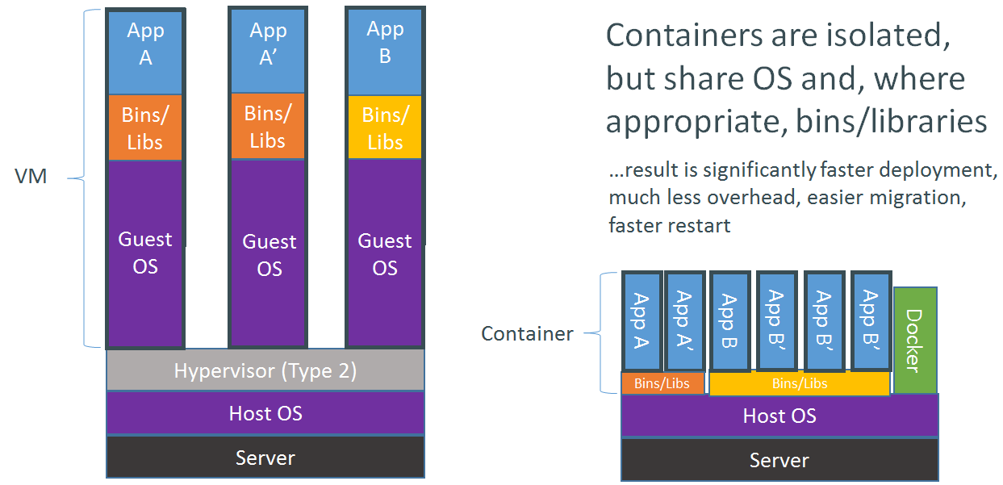
Docker与虚拟机对比

Slide 27
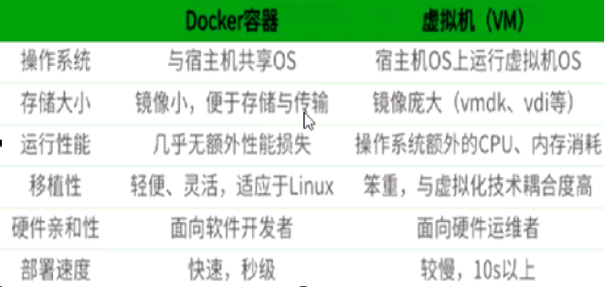
Docker与虚拟机对比—优势

Slide 28
Docker与虚拟机对比—缺点
1.资源隔离方面不如虚拟机，docker是利用cgroup实现资源限制的，只能限制资源消耗的最大值，而不能隔绝其他程序占用自己的资源。 2.安全性问题。docker目前并不能分辨具体执行指令的用户，只要一个用户拥有执行docker的权限，那么他就可以对docker的容器进行所有操作，不管该容器是否是由该用户创建。比如A和B都拥有执行docker的权限，由于docker的server端并不会具体判断docker client是由哪个用户发起的，A可以删除B创建的容器，存在一定的安全风险。 3.docker目前还在版本的快速更新中，细节功能调整比较大。一些核心模块依赖于高版本内核，存在版本兼容问题

Slide 29
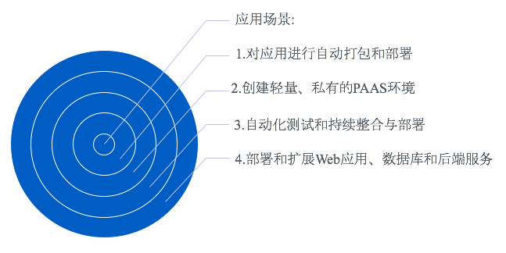
Docker应用
Docker应用
Docker怎么用？

Slide 30
Docker应用
Docker通过Dockerfile配置文件来支持灵活的自动化创建和部署机制，提高工作效率。 Docker容器除了运行其中的应用之外，基本不消耗额外的系统资源，保证应用性能的同时，尽量减小系统开销。传统虚拟机方式运行N个不同的应用就要启动N个虚拟机（每个虚拟机需要单独分配独占的内存、磁盘等资源），而Docker只需要启动N个隔离的容器，并将应用放到容器内即可。

Slide 31
常用命令
docker images 列出所有镜像
docker pull 拉取镜像
docker run 运行容器
docker ps 列出在运行的容器
docker start 启动容器
docker stop 停止容器

Slide 32
为何选择Jenkins+docker？
Jenkins可以帮你构建一个自动化的持续集成环境，你可以使用它来“自动化”编译、打包、分发部署你的应用，它兼容ant、maven、gradle等多种第三方构建工具，同时跟svn、git能无缝集成，也支持直接与知名源代码托管网站，比如github、bitbucket直接集成。
Docker现在是Github社区最火的项目之一，Docker是个容器。它除了运行其中的应用之外，基本不消耗额外的系统资源，保证应用性能的同时，尽量减小系统开销。Docker的最大优势就是一次构建，到处运行。

Slide 33
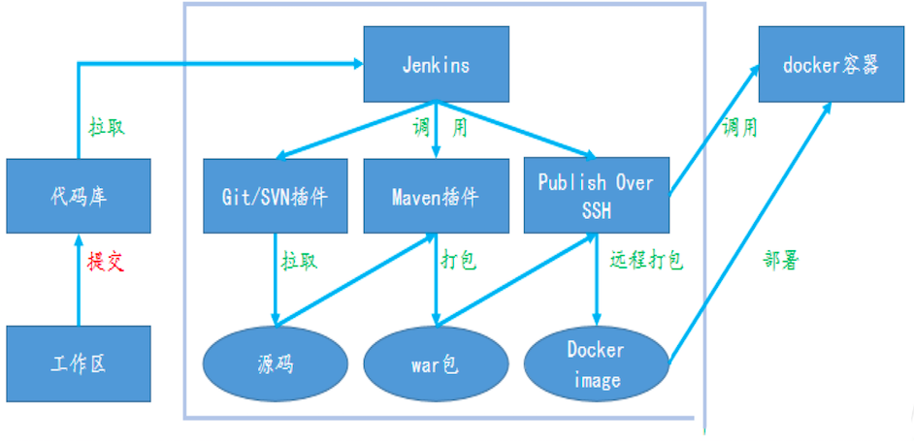
持续构建Java集成流程

Slide 34
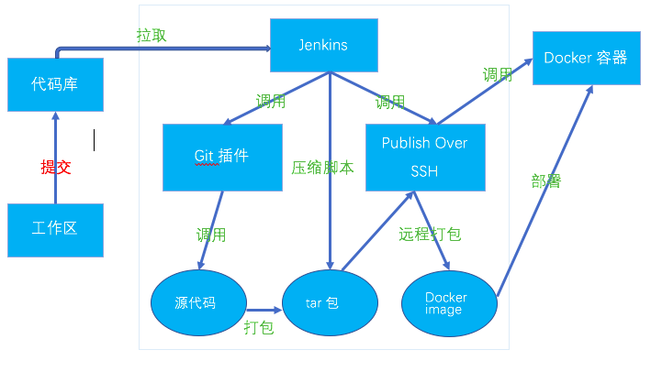
持续构建Python集成流程

Slide 35
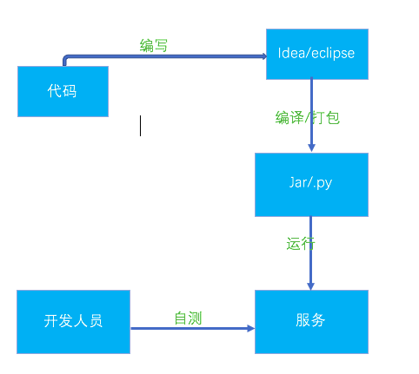
开发自测流程

Slide 36
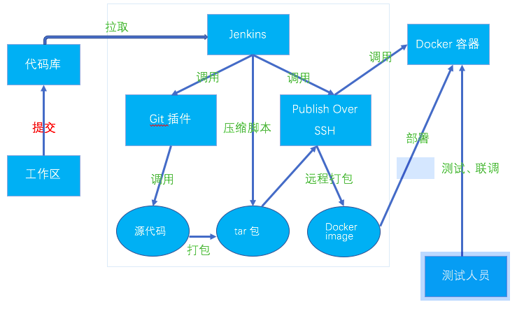
联测流程

Slide 37
相关脚本
DOCKERFILE_HOME='/data/westone/demo/'
REPOSITORIES='demo'
IMAGE_ID=`sudo docker images | grep ${REPOSITORIES} | awk '{print $3}'`
CONTAINER_ID=`docker ps | grep "demo" | awk '{print $1}'`
if [ -n "$CONTAINER_ID" ]; then
docker stop $CONTAINER_ID
docker rm $CONTAINER_ID
else #如果容器启动时失败了，就需要docker ps -a才能找到那个容器
CONTAINER_ID=`docker ps -a | grep "demo" | awk '{print $1}'`
if [ -n "$CONTAINER_ID" ]; then # 如果是第一次在这台机器上拉取运行容器，那么docker ps -a也是找不到这个容器的
docker rm $CONTAINER_ID
fi
fi
if [ -n "${IMAGE_ID}" ];then
sudo docker rmi ${IMAGE_ID}
fi
# Build image.
cd ${DOCKERFILE_HOME}
TAG=`date +%Y%m%d-%H%M%S`
sudo docker build -t ${REPOSITORIES}:${TAG} .
# Run.
docker run -d --name demo -p 18080:18080 ${REPOSITORIES}:${TAG}

Slide 38
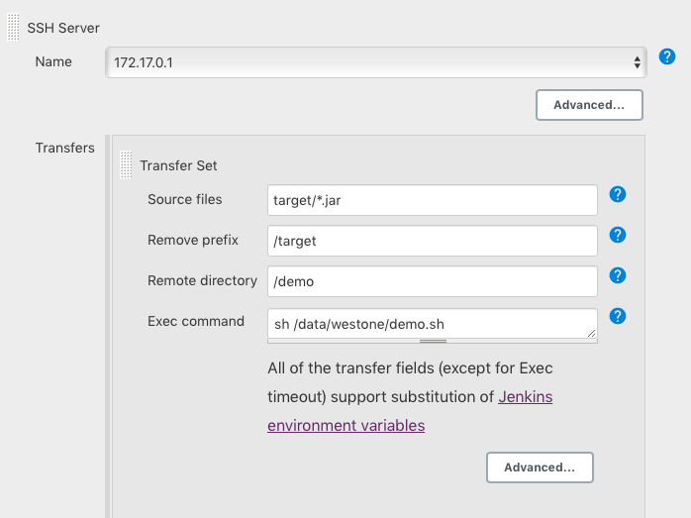
Tips
配置SSH注意事项
注意文件路径
key的配置
脚本的位置

Slide 39
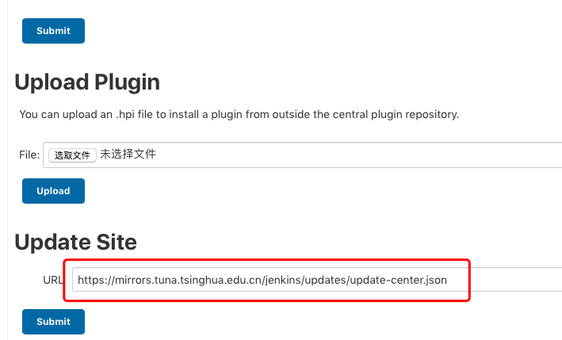
Tips
插件安装失败
重试
重启Jenkins
修改插件地址
切换网络

Slide 40
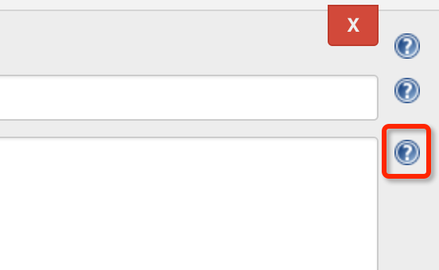
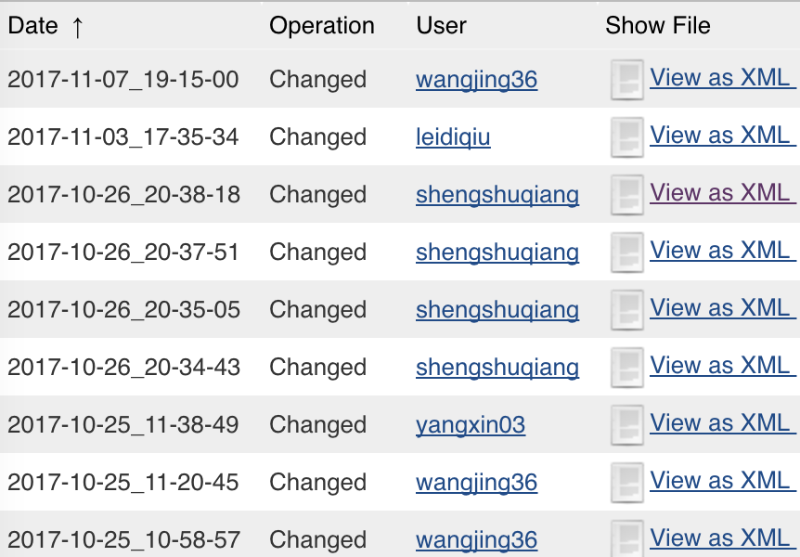
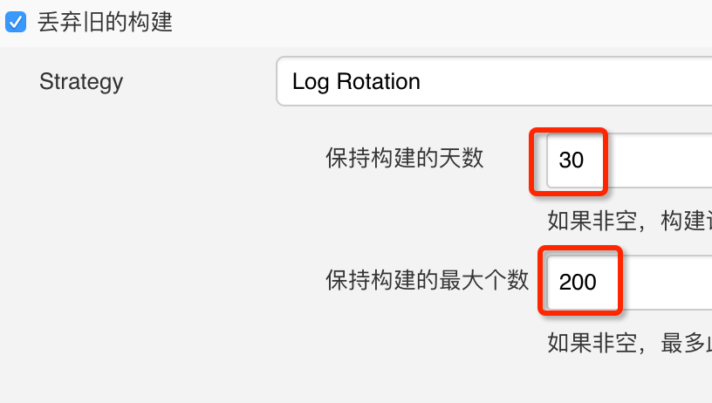
Tips
提示
日志
丢弃构建
永远记得你身边的”?”
所有配置都会留下证据
记得减轻服务器的负荷

Slide 41
Tips
Docker注意事项
数据存储：挂载到物理机、避免容器删除，数据丢失
容器通信：容器间相互通信，最好使用环境变量、容器链接
容器大小：不易过大
镜像层级：docker镜像层级不易过多
不要利用运行中的容器创建镜像（docker commit）,无法实现版本控制

Slide 42
Thanks
北京市朝阳区望京东路4号恒电大厦BC座
Block B&C, Hengdian Building, No.4 Wangjing East Rd,Chaoyang District, Beijing, 100102, China

